Slide 1
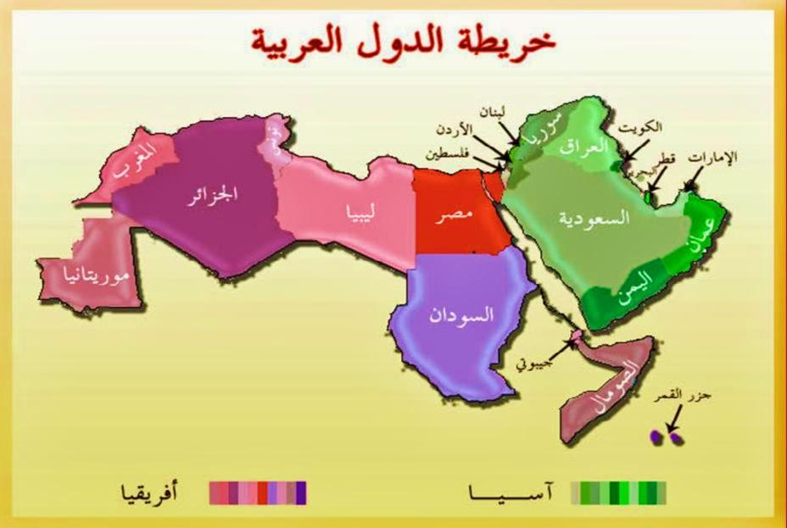
الوطن العربي
الموقع والحدود
المشرف التربوي/ فايز القحطاني
إعداد وتصميم المعلم / عبدالرحمن اليحيى
الهيئة الملكية بالجبيل الصناعية

Slide 2
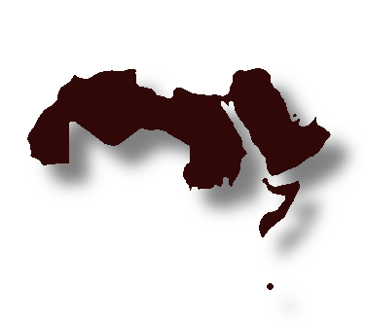
الوطن العربي
تعريف
الموقع الفلكي والجغرافي
وأهميته الاستراتيجية
يقصد بالوطن العربي تلك المساحة من الأرض التي تقع في جنوب غربي آسيا وشمالي ‏أفريقيا , ويدين سكانه بالدين الإسلامي ويتكلمون اللغة العربية , وتنظم دوله في جامعة ‏الدول العربية
ويربطها تاريخ وثقافة ولغة ودين مشترك .
الوطن العربي

Slide 3
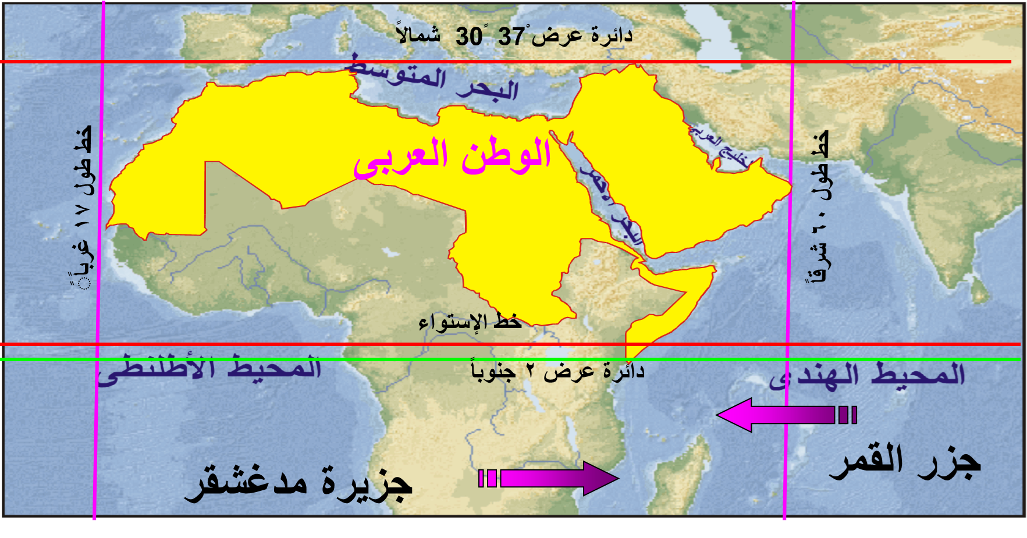
الموقع الفلكي للوطن العربي
‏ يمتد بين خطي طول 17 غرباً و60 شرقاً 77 خط طول .‏
‏ يمتد بين دائرتي عرض 2 جنوباً و37,5 شمالاً
39,5 دائرة عرض ‏

Slide 4
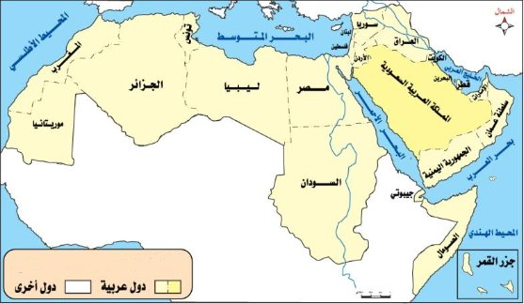
امتداد الوطن العربي
يشغل الوطن العربي مساحة واسعة في كل من قارتي أسيا وإفريقيا فهو يمتد لمسافة حوالى7500 كم من اقصى نقطة في شرق سلطنة عمان رأس الحد عند خط طول 60 شرقا إلى اقصى نقطة في الجنوب غرب الصحراء الغربية (الرأس الأبيض) عند خط طول 17 غرباَ. كما يمتد لمسافة 4500كم من اقصى نقطة في شمال العراق (عند عرض 37 شمالا )إلى اقصى نقطة في الجنوب الصومال (عند دائرة 2 جنوبا )‏
7500 كم
4500كم

Slide 5
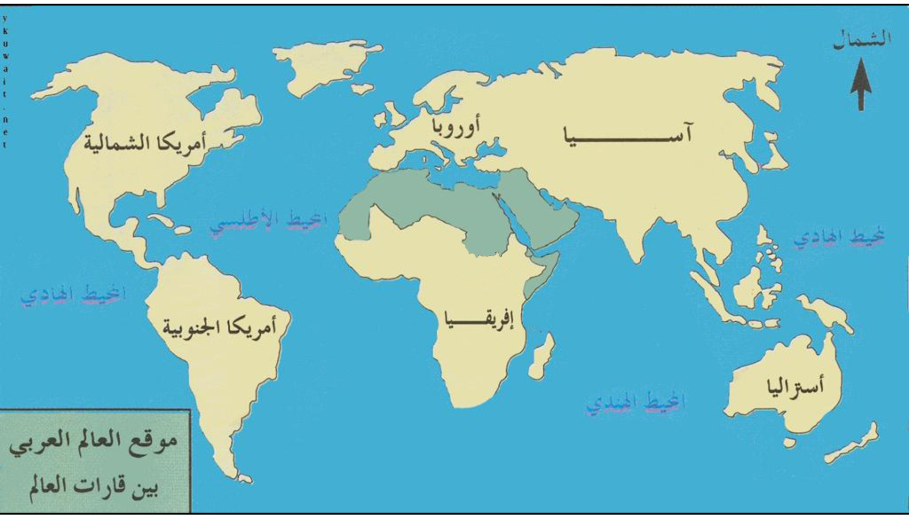
الموقع الجغرافي للوطن العربي
الأهمية الاستراتيجية لموقع الوطن العربي
يتوسط العالم ، ويمثل حلقة اتصال رئيسة تربط قارات العالم القديمة الثلاث

Slide 6
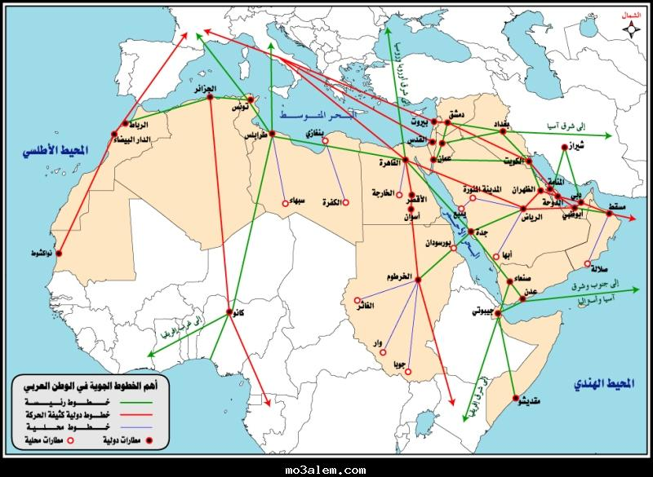
الموقع الجغرافي للوطن العربي
الأهمية الاستراتيجية لموقع الوطن العربي
يعد معبراً رئـيـساً لأهم طرق المواصلات البرية والبحرية والجوية نـظراً
لـتوسط موقعه

Slide 7
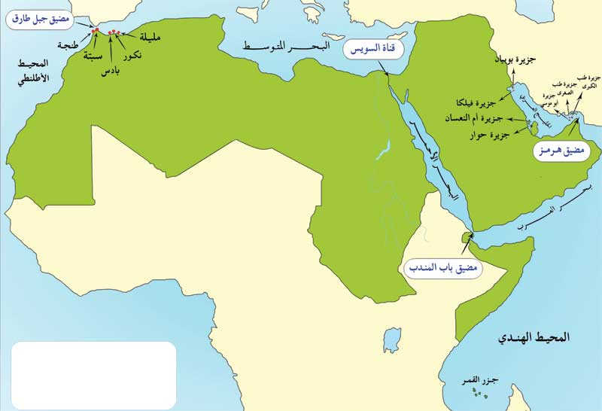
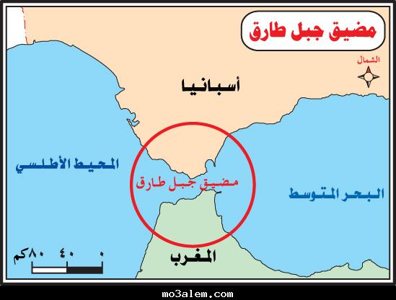
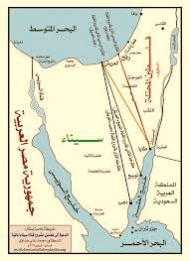
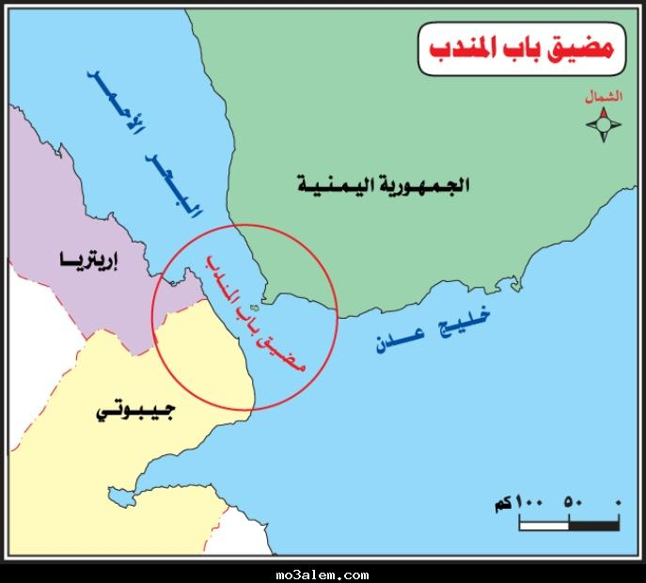
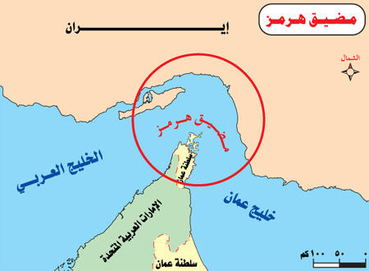
الموقع الجغرافي للوطن العربي
الأهمية الاستراتيجية لموقع الوطن العربي
يتحكم بالمضائق والمعابر المائية
قناة السويس
قناة السويس
يتحكم بالمضائق والمعابر المائية

Slide 8
الموقع الجغرافي للوطن العربي
المحيط الأطلسي
الأهمية الاستراتيجية لموقع الوطن العربي
البحر المتوسط
الخليج العربي
يطل على مسطحات مائية هامة
المحيط الأطلسي
البحر المتوسط
البحر الأحمر
الخليج العربي
المحيط الهندي
البحر الأحمر
المحيط الهندي

Slide 9
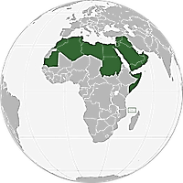
الموقع الجغرافي للوطن العربي
الأهمية الاستراتيجية لموقع الوطن العربي
يمتد من الشمال إلى الجنوب مما أدى إلى تنوع المناخ والتضاريس والثروات
الامتداد من الشمال إلى الجنوب

Slide 10
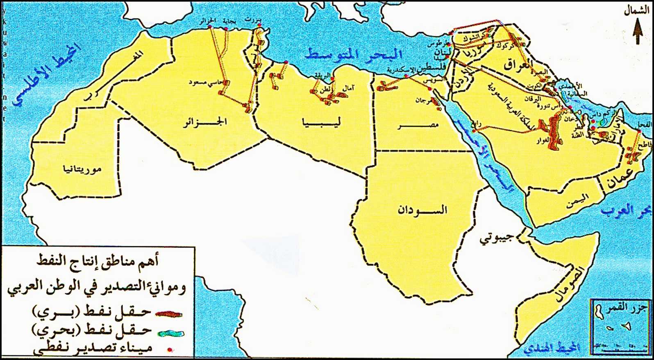
الموقع الجغرافي للوطن العربي
الأهمية الاستراتيجية لموقع الوطن العربي
يمثل أهمية اقتصادية لوجود النفط في أراضيه .
النفط في الوطن العربي

Slide 11
الموقع الجغرافي للوطن العربي
الأهمية
التاريخية والحضارية
الفينيقـيين
الآشوريين
ظهر في الوطن العربي حضارات قديمة مثل
الفراعنة.
السومريين
الفينيقـيين
البابليين
الآشوريين
السومريين
الفراعنة
البابليين

Slide 12
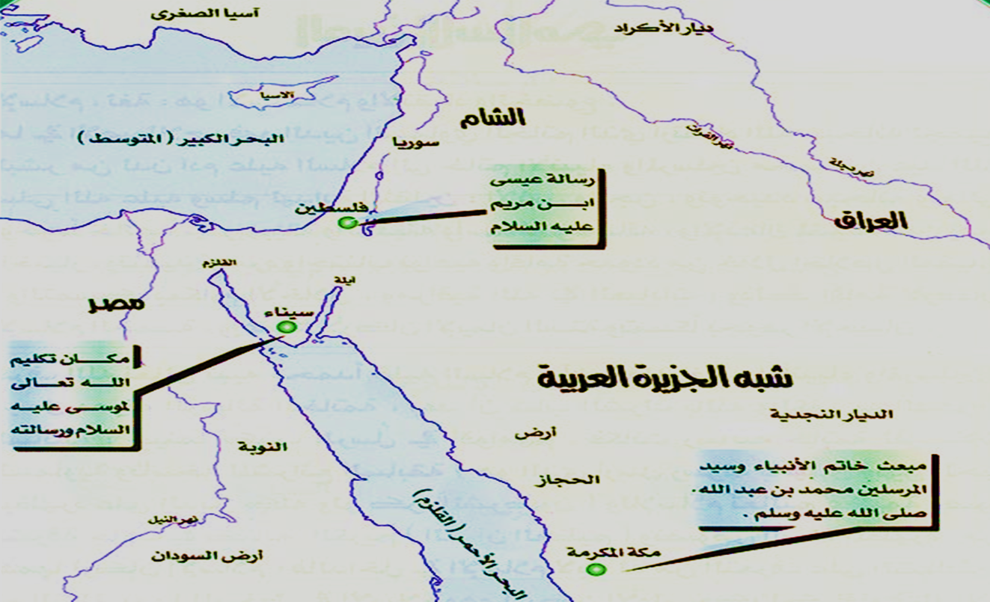
الموقع الجغرافي للوطن العربي
الأهمية
التاريخية والحضارية
الوطن العربي مهبط الديانات السماوية الثلاث
- اليهودية
- النصرانية
- الإسلامية

Slide 13
الموقع الجغرافي للوطن العربي
الأهمية
التاريخية والحضارية
يوجد في الوطن العربي الأماكن المقدسة
- مكة المكرمة
- المدينة المنورة
- المسجد الأقصى
المسجد الأقصى

